Slide 1

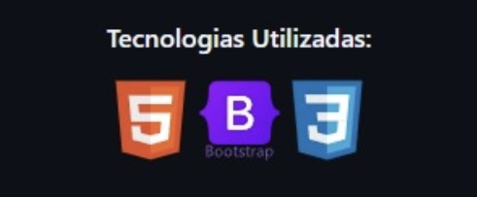
PROJETO INTERDISCIPLINAR-1ºSEMESTRE
IPLEMENTAÇÃO DE SOFWARE
SALÃO ANDRÉ & CIA

Slide 2


Inovação para Salões de Beleza
"Transformando gestão, impulsionando beleza!"

Slide 3
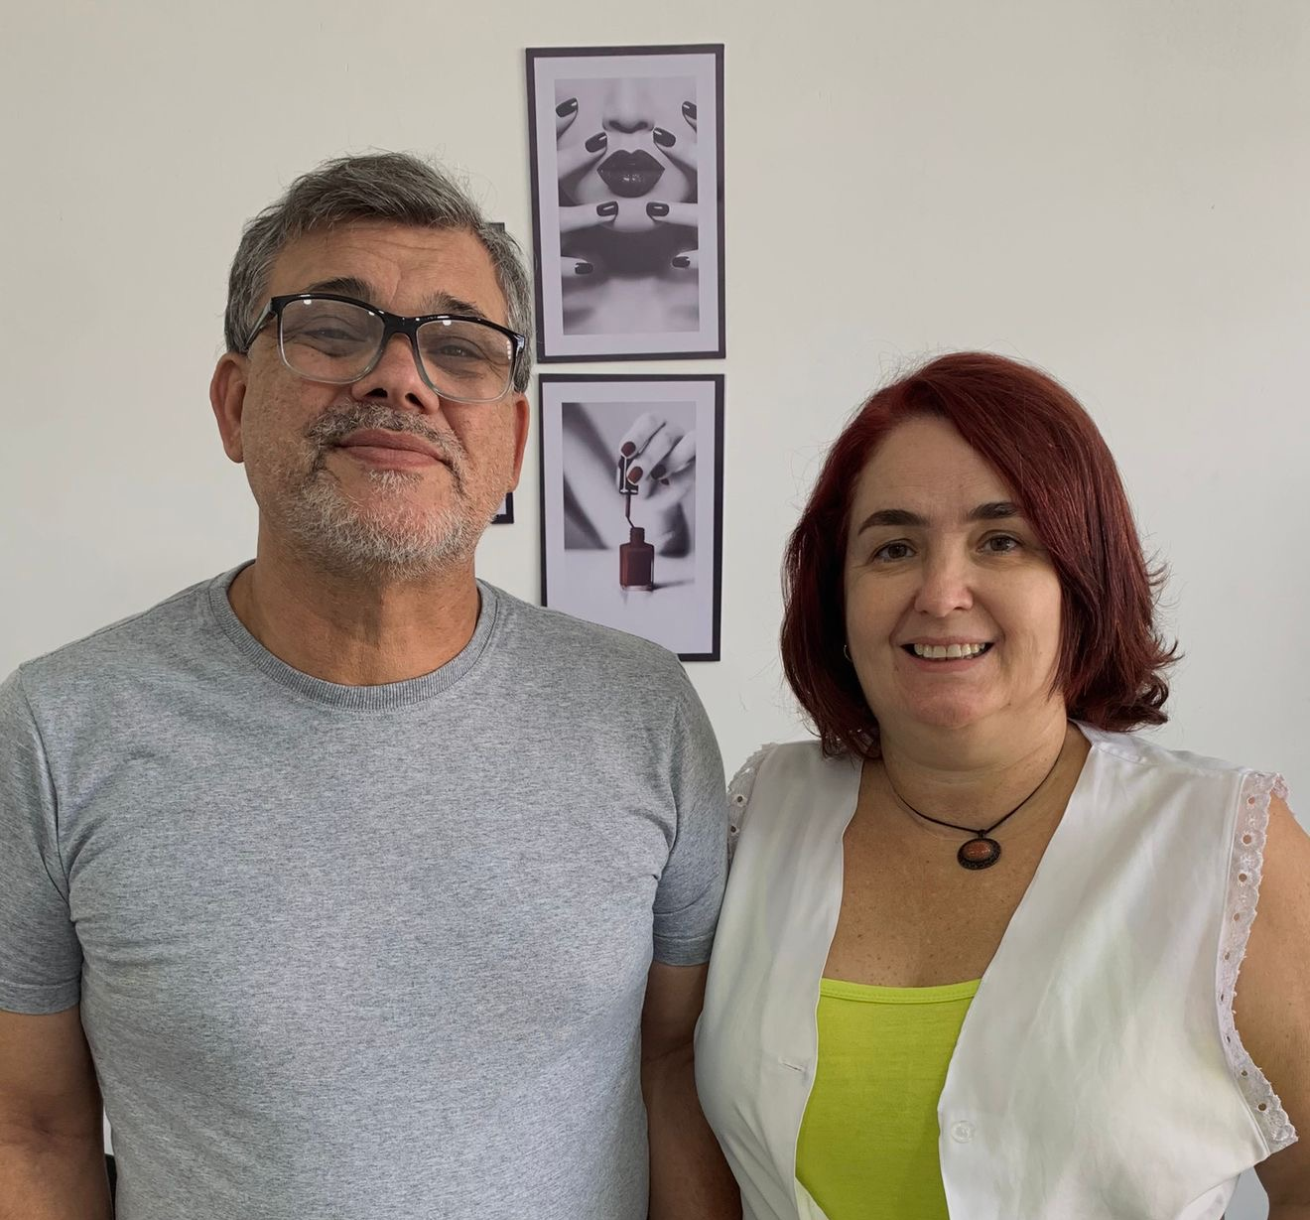

Nossa história começou com um sonho:
Em 1992, iniciei meu curso de cabeleireiro na escola profissionalizante do SESI, e em 1993 me especializei em cabelos femininos. Os primeiros atendimentos aconteceram em uma sala da minha casa — um espaço simples, mas cheio de amor pelo que eu fazia.
Ao longo da caminhada, atuei no Sindicato de Araras e no Estúdio Maçãs Cabeleireiro, onde permaneci por 4 anos. Em 1999, sentimos a necessidade de um espaço próprio, mais completo e voltado para toda a família.
Foi assim que, em 2000, nasceu o Salão Andre & Cia, com estrutura para atender o público feminino, masculino e infantil, oferecendo serviços de cabeleireiro, manicure/pedicure, designer de sobrancelhas e lash designer.

Slide 4
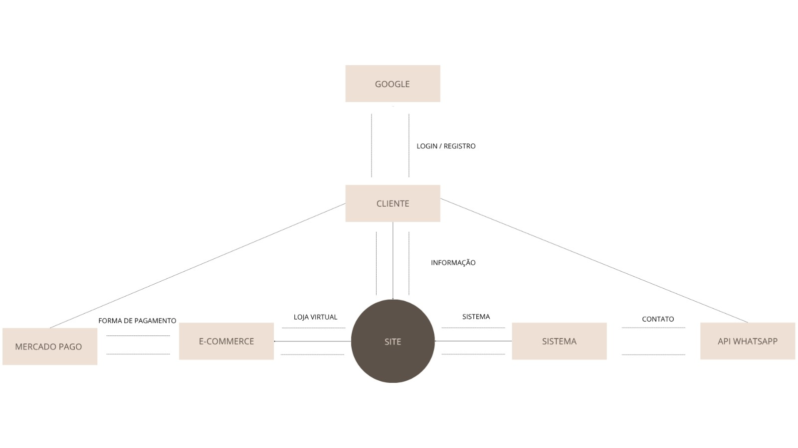

Slide 5
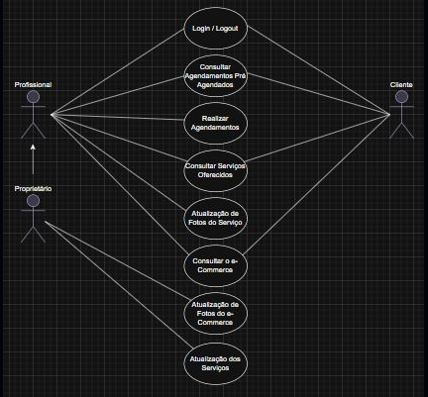

Slide 6
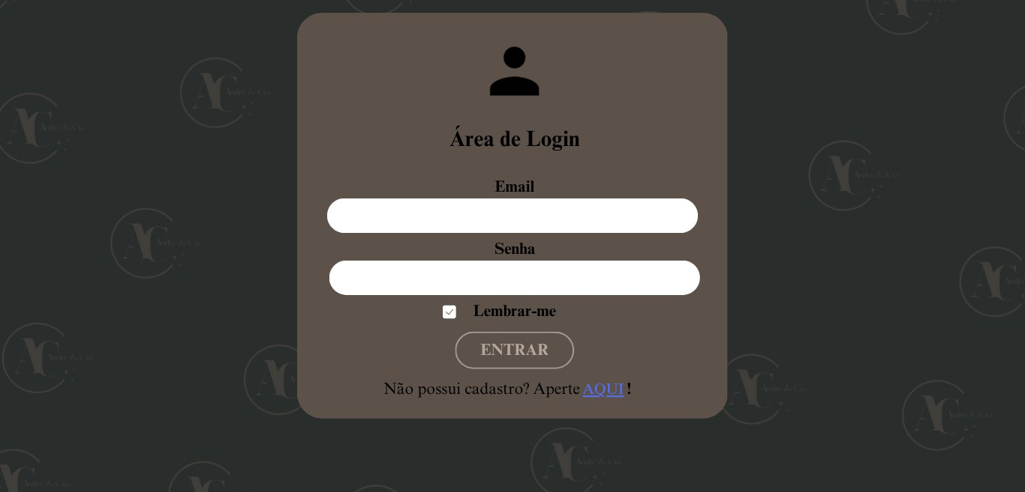

Slide 7
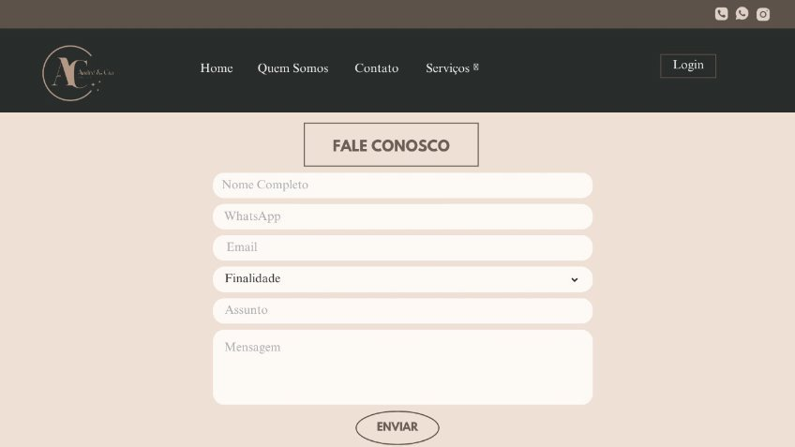

Slide 8


Slide 9
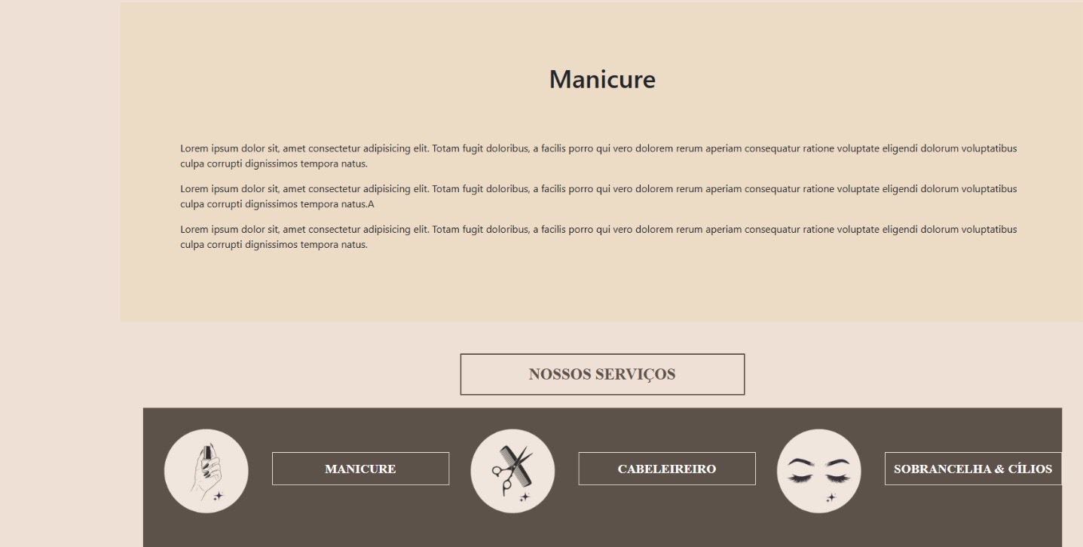

Slide 10
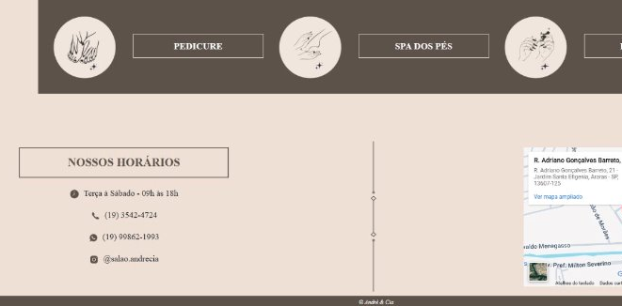

Slide 11
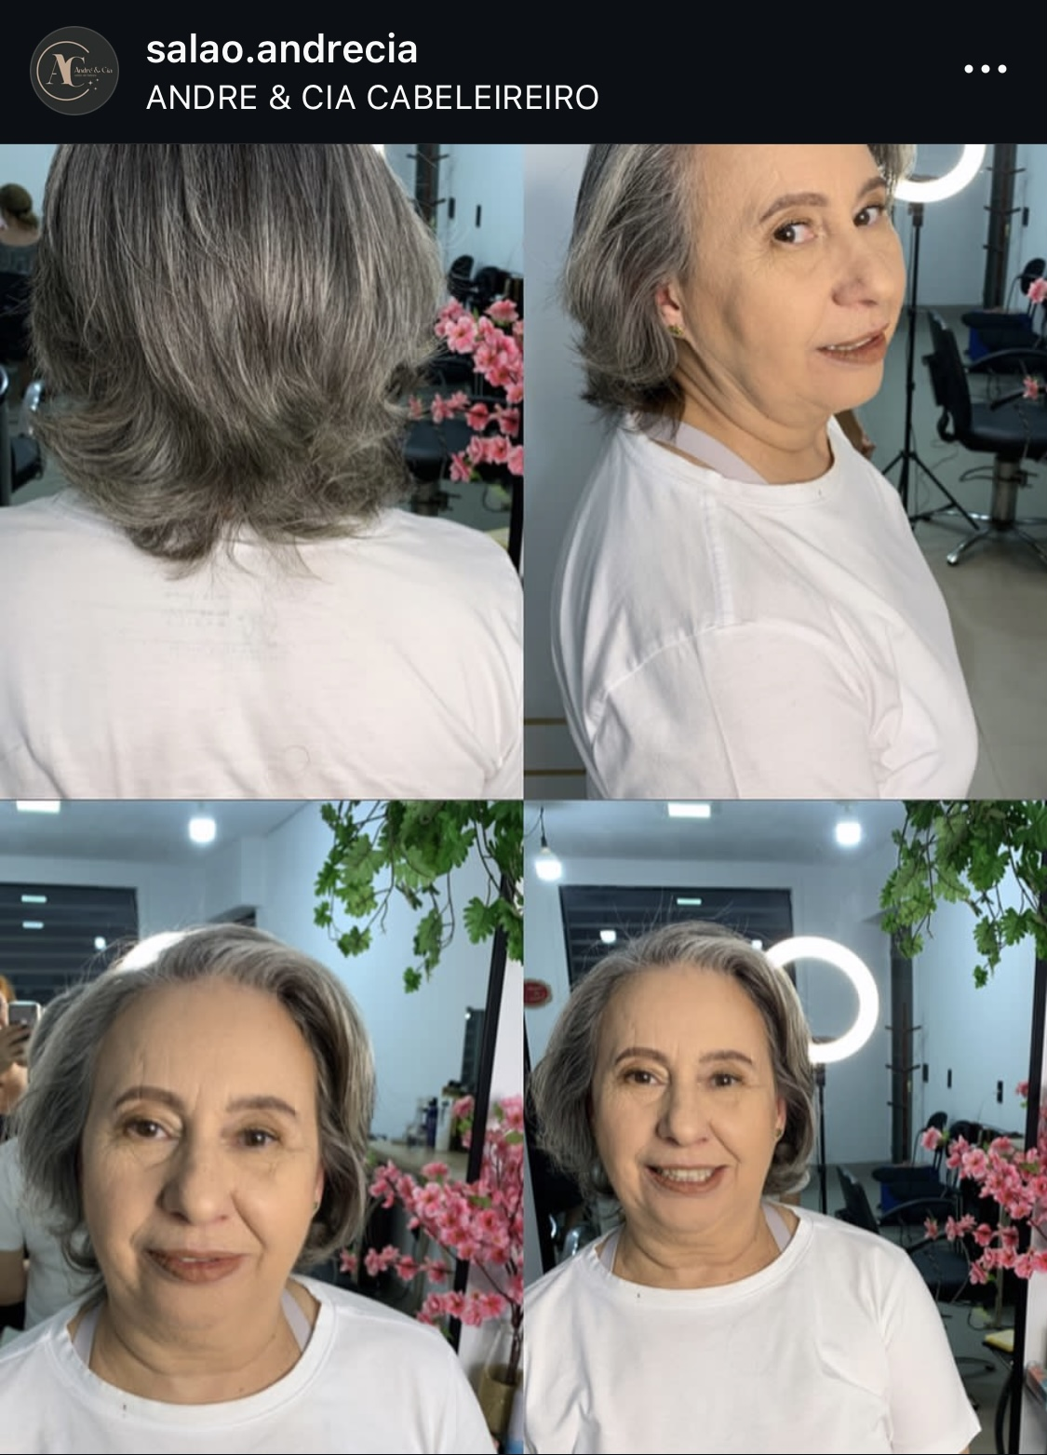

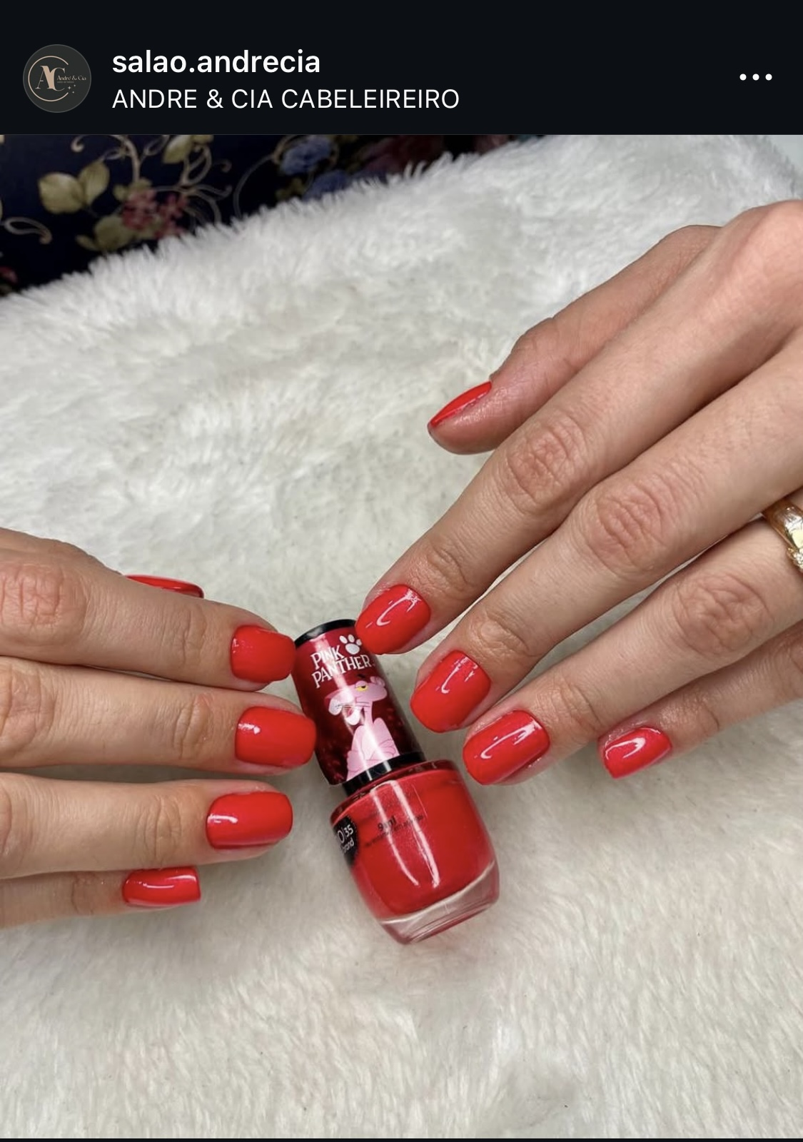
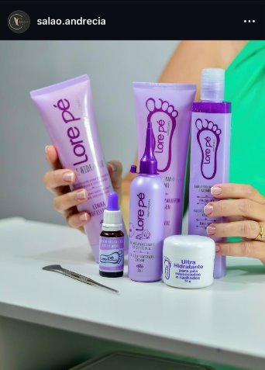
Marketing Integrado: Envio de promoções e mensagens para clientes.

Slide 12
Diferenciais
Interface fácil e intuitiva.
Compatível com dispositivos móveis.
Personalização conforme as necessidades do salão

Slide 13

Inovação para Salões de Beleza
Agenda Inteligente: Agendamentos automáticos e gestão de clientes.
Controle Financeiro: Controle de pagamentos, relatórios e faturamento.
Gestão de Produtos: Controle de estoque de cosméticos e insumos.
Marketing Integrado: Envio de promoções e mensagens para clientes.

Slide 14
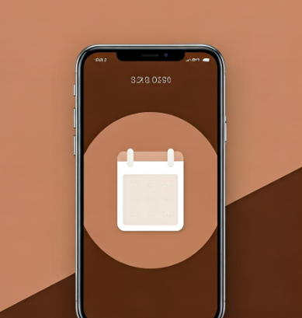


Slide 15
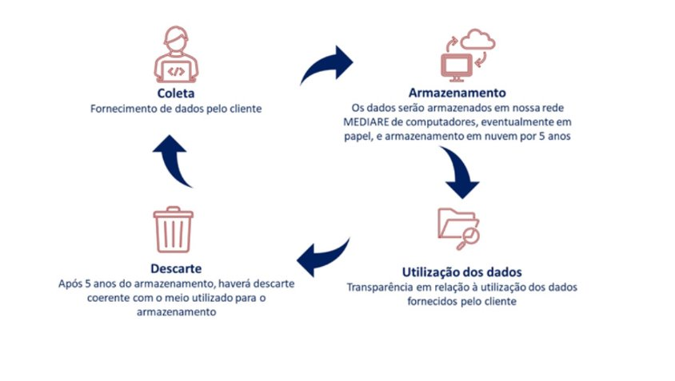

Slide 16

Nossos Valores
Compromisso com a satisfação do cliente
Ética e respeito com cada pessoa que entra no nosso salão
Aperfeiçoamento constante
Ambiente acolhedor e familiar
Amor pelo que fazemos, todos os dias

Slide 17
Integrantes
Beatriz Martins: https://github.com/beamrt
Pedro Benevides Souza: https://github.com/PedroSouza77
João Victor Paulino: https://github.com/366244jvpaulino
Gabriel De Camargo Miranda: https://github.com/GabrelMiranda
Matheus Eduardo Ramos: https://github.com/Matheus58898
Samuel Heitor Fernandes: https://github.com/HeitFernandes

